Slide 1





ИГРА-КВЕСТ
«В поисках короля и королевы осени»

Slide 2



КОРОЛЬ
И
КОРОЛЕВА
ОСЕНИ

Slide 3


Представление команд
юных сыщиков

Slide 4

КОРОЛЬ
И
КОРОЛЕВА
ОСЕНИ

Slide 5

1 ТУР
«Осенние загадки»
Задание: угадайте загадки про осень.

Slide 6

Осенняя загадка
Пусты поля,
Мокнет земля,
Дождь поливает,
Когда это бывает?
ОСЕНЬЮ

Slide 7

Осенняя загадка
Ветер листьями играет,
Их с деревьев обрывает.
Всюду листики кружат —
Это значит …
ЛИСТОПАД

Slide 8

Осенняя загадка
Ветер тучу позовёт,
Туча по небу плывёт.
И поверх садов и рощ
Моросит холодный …
ДОЖДЬ

Slide 9

Осенняя загадка
Стало хмуро за окном,
Дождик просится к нам в дом.
В доме сухо, а снаружи
Появились всюду …
ЛУЖИ

Slide 10

Осенняя загадка
Он с весны висел на ветке,
Был зелёный – пожелтел,
Только дунул слабый ветер,
Он уже и полетел.
ЛИСТ

Slide 11

Осенняя загадка
Лето кончилось,
Пора снова в школу, детвора,
К атласам и букварям.
Что за месяц в гости к нам?
СЕНТЯБРЬ

Slide 12

Осенняя загадка
Дождь и слякоть, грязь и ветер,
Осень, ты за всё в ответе!
Мёрзнет, мёрзнет человек,
Выпал первый белый ...
СНЕГ

Slide 13

Осенняя загадка
Холода их так пугают,
К тёплым странам улетают,
Петь не могут, веселиться.
Кто собрался в стайки? ...
ПТИЦЫ

Slide 14


2 ТУР
«Осенние листья»
Задание: вырезать, работая в паре, осенние листья.

Slide 15





3 ТУР
«Листопад»
Задание: собрать в зале ребят с одинаковыми по цвету листьями.

Slide 16

4 ТУР
«Осенний букет»
Задание: протянуть через рукава одежды нитку, сделав из своей компании осенний букет.

Slide 17


5 ТУР
«Селфи с друзьями»
Задание: сделать совместное фото с друзьями и отправить на номер ……

Slide 18



6 ТУР
«Зашифрованное послание»
Задание: разгадать по штрих-коду следующее задание.

Slide 19



7 ТУР
«Дары осени»
Задание: накормить партнера по команде дарами осени.

Slide 20


8 ТУР
«Тайник»
Задание: составить разрезную картинку и узнать тайное место.

Slide 21

9 ТУР
«Таинственная фотография»
Задание: найти в тайнике письмо с фотографией неизвестного и забрать у него следующую подсказку.

Slide 22
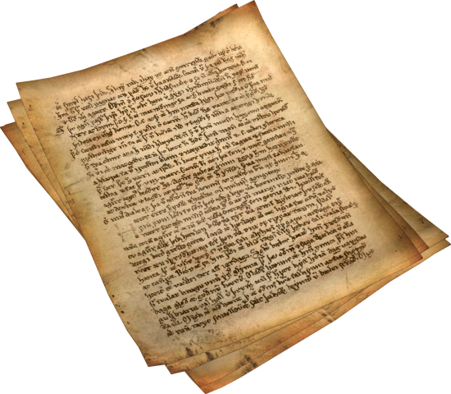
10 ТУР
«Хранитель
таинственной записки»
Задание: разгадать по зашифрованному коду обладателя таинственной записки и забрать у него штрих-код.

Slide 23


11 ТУР
«Зашифрованное послание №2»
Задание: расшифровать штрих-код и узнать место, где спрятано письмо.

Slide 24


12 ТУР
«Потерянное письмо»
Задание: найти пропавшее письмо с именами короля и королевы осени.

Slide 25
НАЙДЕНЫ
КОРОЛЬ
И
КОРОЛЕВА
ОСЕНИ

Slide 26



ПОЗДРАВЛЯЕМ
НАШИХ
ЮНЫХ
СЫЩИКОВ

